Slide 1
Тема урока:
Дружат народы нашей страны.

Slide 2
Сегодня на уроке:
- вы узнаете больше о празднике Наурыз;
- будете слушать текст, отвечать на вопросы;
- выучите стихотворение и озаглавите его;
- сможете описать одежду, используя прилагательные;
- составите предложения по картинкам;
- закончите пословицы;
- определите жанр текстов.

Slide 3
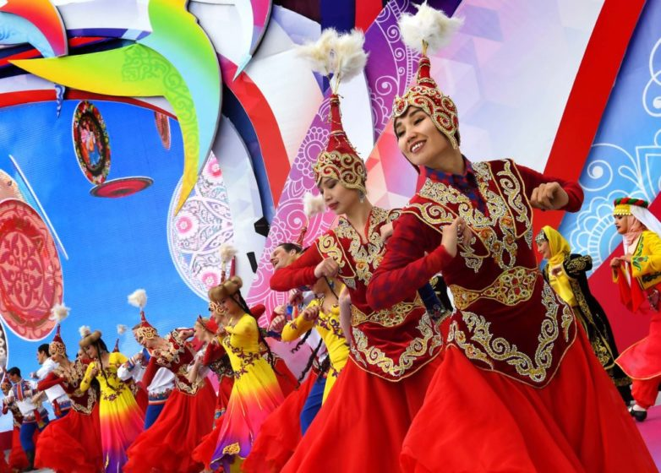
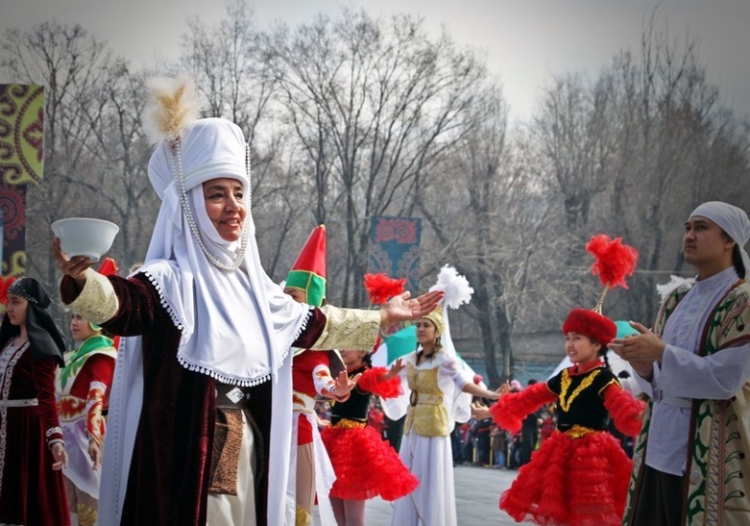
Послушайте диалог Робика и Саната.
- Какой скоро будет праздник?
22 марта – Наурыз – мейрамы.
Нас приглашают в гости Данияр и Арина.
Здорово. Но сначала послушай о празднике Наурыз.
Текстовое описание
1731

Slide 4
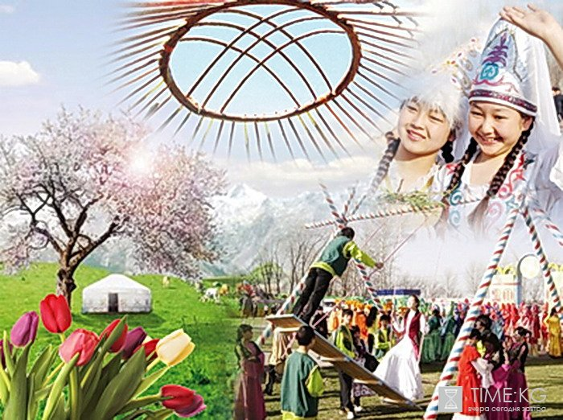
Послушайте текст.
С ярким солнцем и долгожданным теплом на нашу землю пришел весенний праздник Наурыз мейрамы. Это один из самых древних праздников у многих народов Азии. Он отмечается уже более пяти тысяч лет, как праздник весны, обновления природы, начало года, новой жизни…

Slide 5

Знаешь ли ты, что в старину до прихода Наурыза люди
приводили свои дома и хозяйство в порядок, в честь
праздника сажали деревья, цветы. Считалось, что если
Наурыз входит в чистый дом к хорошему хозяину, то
болезни, неудачи, невзгоды обходят его стороной.
1731

Slide 6
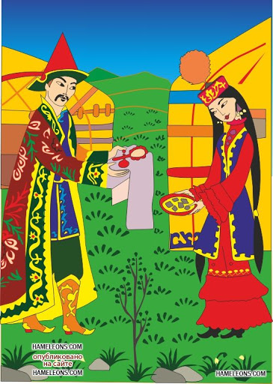
Какой праздник пришёл на нашу землю?
Как отмечается этот праздник?
Что делали люди в честь праздника и почему?
С ярким солнцем и долгожданным теплом на нашу землю пришел весенний праздник Наурыз мейрамы.
Он отмечается уже более пяти тысяч лет, как праздник весны, обновления природы, начало года, новой жизни…
Люди приводили свои дома и хозяйство в порядок, в честь
праздника сажали деревья, цветы. Считалось, что если
Наурыз входит в чистый дом к хорошему хозяину, то
болезни, неудачи, невзгоды обходят его стороной.

Slide 7
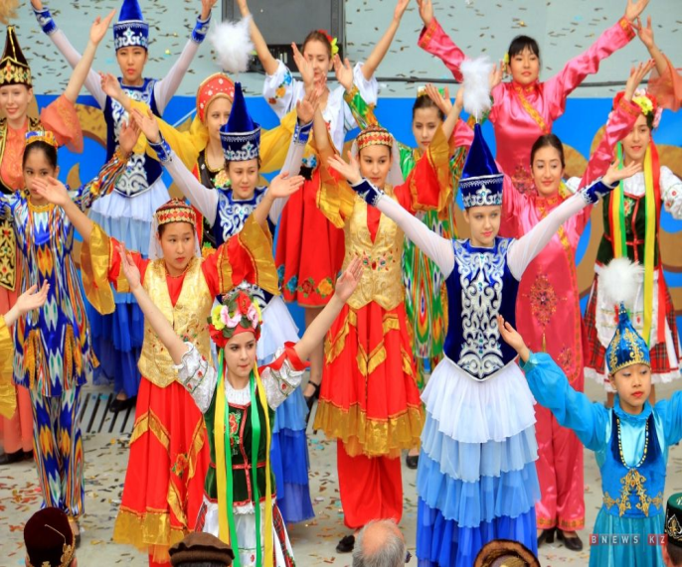
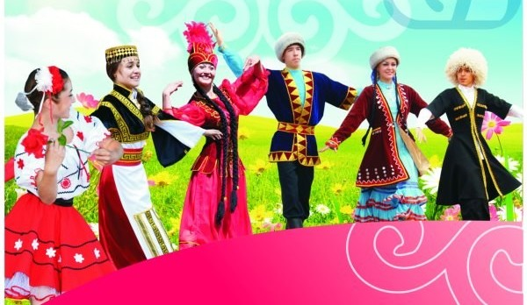
Прочитайте и выучите.
Как повезло тебе и мне,
Мы родились в такой стране,
Куда ни глянь – кругом друзья!
Мой Казахстан! Республика моя!

Slide 8

О чём говорится в стихотворении?
Придумайте заголовок.
Мой Казахстан.
Моя страна.
Меня зовут Алинур. В стихотворении
говорится о нашей стране, о Родине.
Я бы назвал это стихотворение:
«Моя Родина».

Slide 9
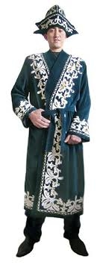
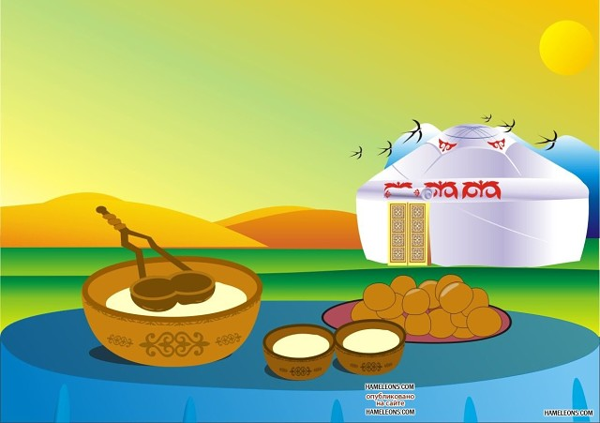
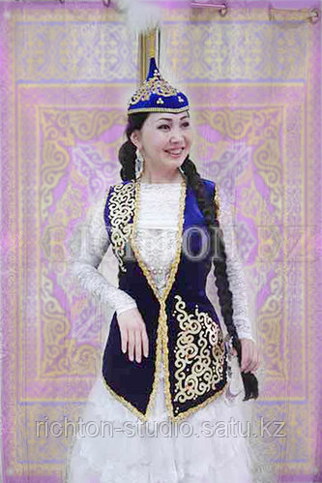
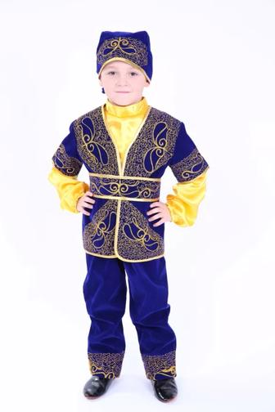
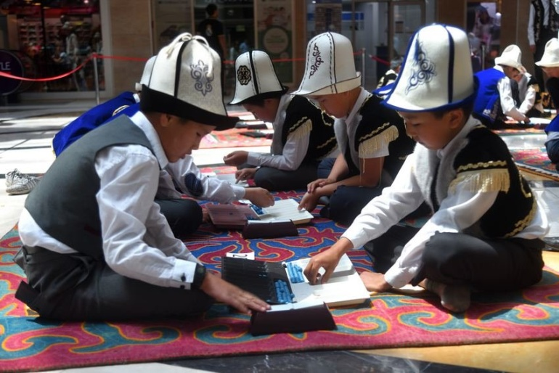
Идём в гости к Данияру.
1465
1731

Slide 10
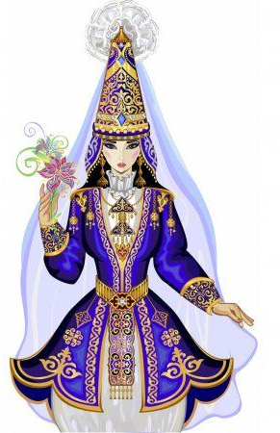
Как приветствовали гостей мама и Данияр?
Опишите одежду Данияра и мамы. Придумайте прилагательные.
1465
Қош келдіңіздер!
Данияр одет в казахский национальный
костюм синего цвета с золотистыми узорами. Рубашка жёлтого цвета.
1731
У мамы Данияра есть белое платье – көйлек,
синий камзол, на голове красивый блестящий
убор – сәукеле.

Slide 11
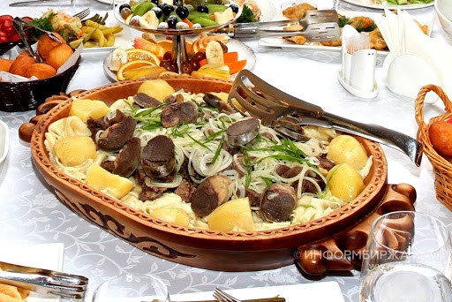
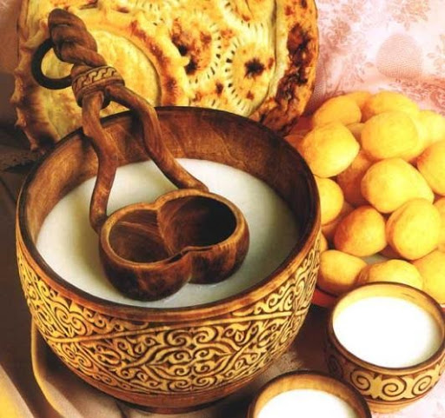
Какие национальные блюда приготовила мама Данияра?
1465
1731
Мама Данияра приготовила бауырсаки,
кумыс, мясо.

Slide 12

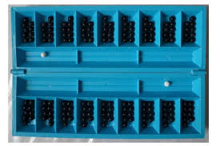
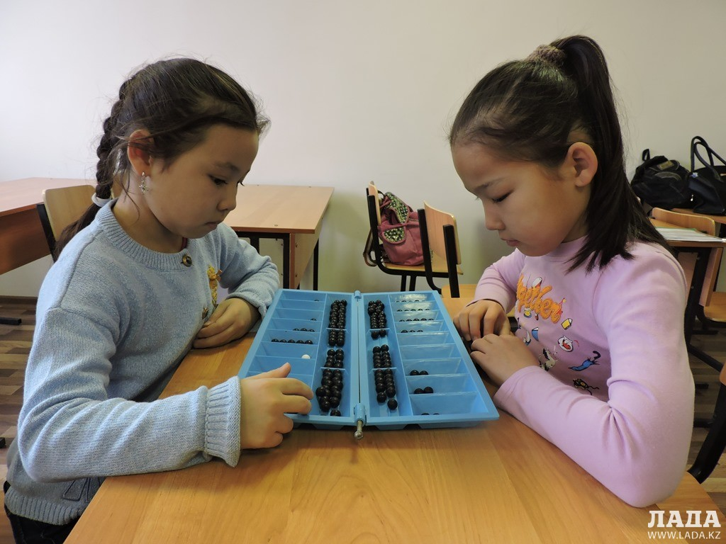
Какую игру предложил детям папа Данияра?
Текстовое описание
1731
ТОҒЫЗ ҚҰМАЛАҚ –
интеллектуальная
настольная игра.

Slide 13
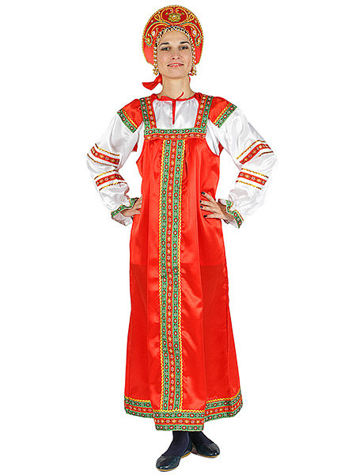
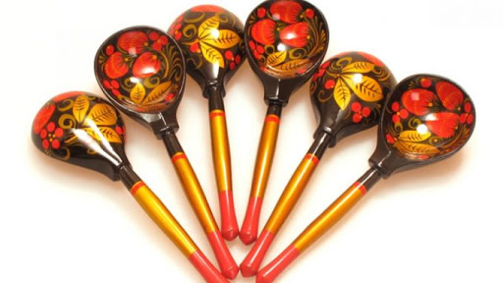
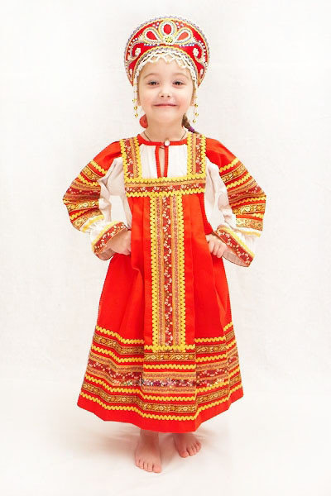
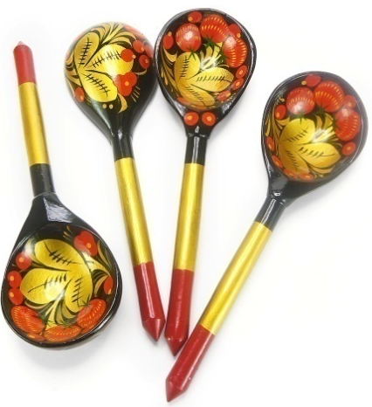
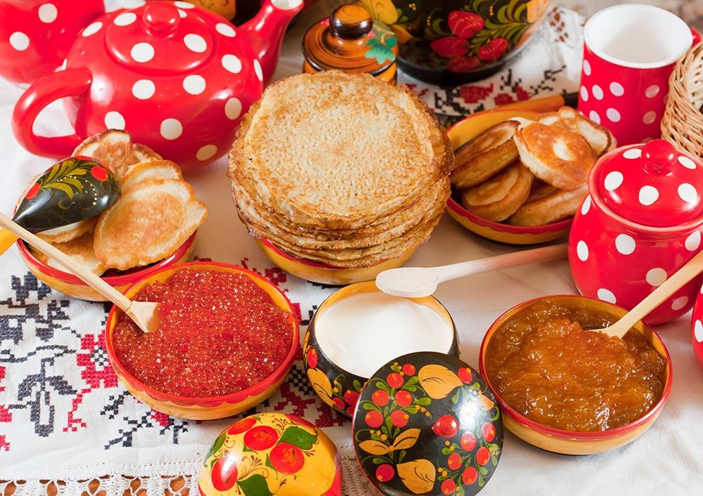
В гостях у Арины.

Slide 14
Как приветствовала гостей семья Арины?
Из чего состоит национальный костюм мамы и Арины? Какой он?
Добро пожаловать!
Русский национальный костюм
мамы и Арины состоит из красного
сарафана с узорами, белой рубашки
и красивого головного убора -
кокошника.

Slide 15
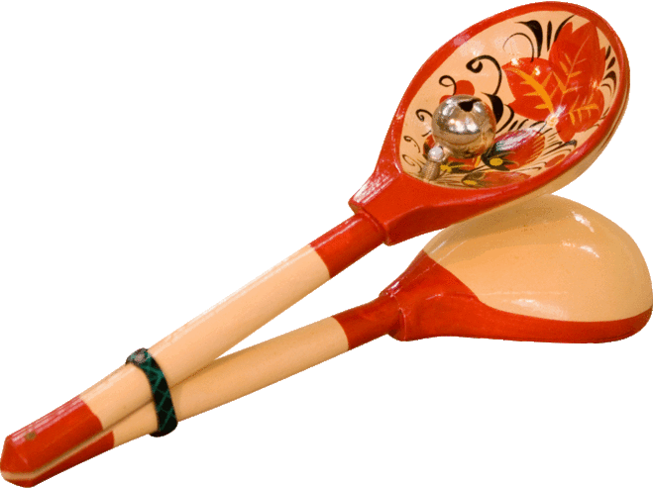
В какую игру предложили сыграть гостям мама и Арина?
Ложки — древнейший славянский ударный музыкальный инструмент. Музыкальные ложки по внешнему виду мало чем отличаются от обычных столовых деревянных ложек, только выделываются они из более твёрдых пород дерева.

Slide 16
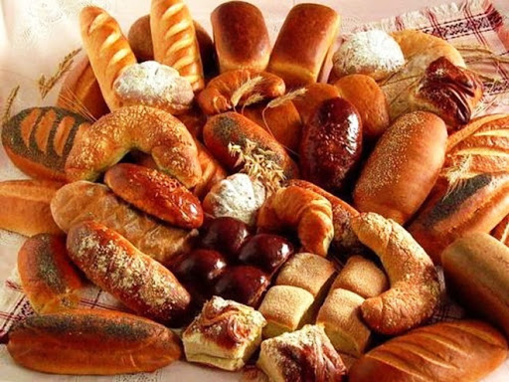
Чем угощала гостей мама Арины?
Мама Арины угощала гостей вкусными блинами,
пирогами, булочками.

Slide 17
Придумайте предложения, используя предлоги. Назовите предлоги. Образец: На столе стоит тарелка с блинами.
На столе очень много угощений. Мы пили чай
с вкусными блинчиками и вареньем. Ели пирог
с тыквой. Пили компот из красивой посуды.

Slide 18
Назовите жанр этого произведения. Прохлопайте ритм.
Ложки разными бывают,
И на них порой играют.
Отбивают ритм такой.
Сразу в пляс пойдёт любой.
Текстовое описание
Стихотворение.
бывают – играют
такой - любой
1731

Slide 19
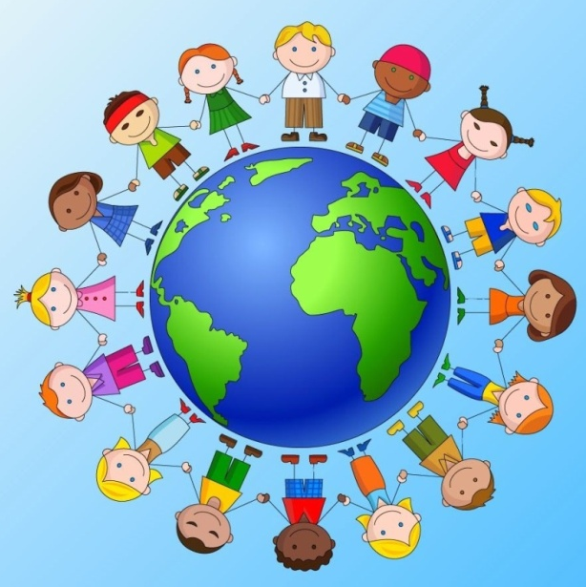
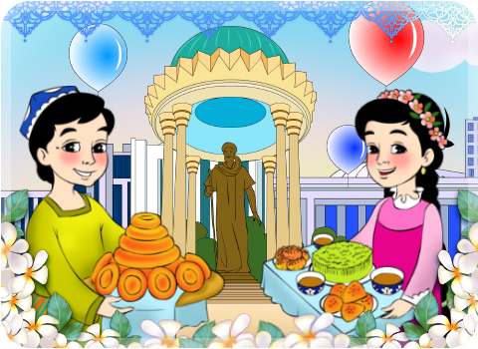
Закончите пословицы:
друзьями
Дерево крепко корнями, а человек …
Стыдно не знать, стыдно…
не учиться
Одна у человека мать, одна у него и …
Родина

Slide 20
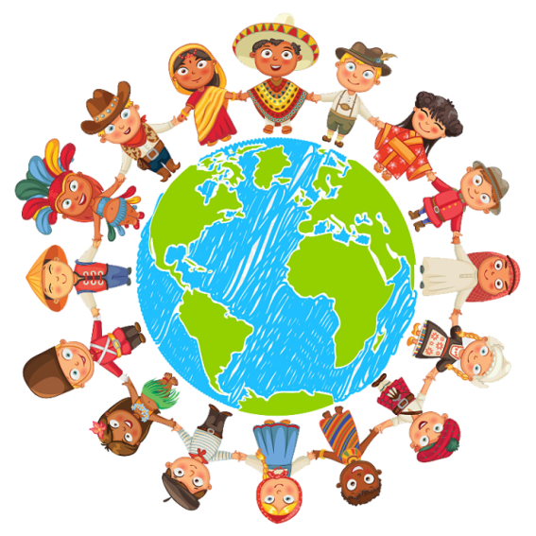
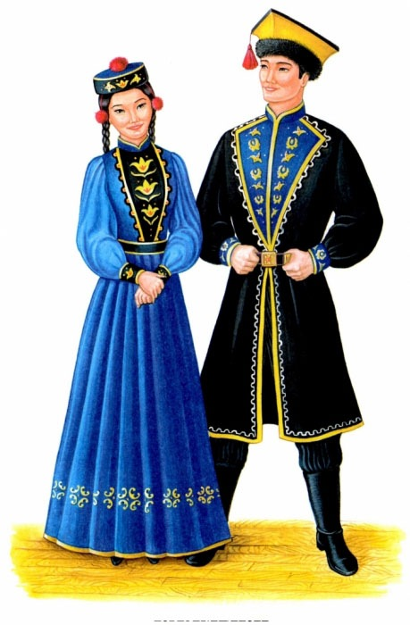
Прочитайте. Определите жанр текста.
Мы здесь сегодня собрались,
Чтоб встретить праздник – Наурыз!
Улыбки, шутки, звонкий смех,
Пусть радуют сегодня всех!
СТИХОТВОРЕНИЯ
1731
Возьмёмся за руки, друзья,
Ведь мы- единая семья:
Татарин, русский и казах,
Литовец, немец и поляк.

Slide 21
Итог урока:
Текстовое описание
- вы узнали больше о празднике Наурыз;
- слушали текст, отвечали на вопросы;
- выучили стихотворение и озаглавили его;
- смогли описать одежду, используя прилагательные;
- составили предложения по картинкам;
- закончили пословицы;
- определили жанр текстов.
1991
2020

